Slide 1
Lesson 8
In Seoul
서울에서
Conversation 1
서울 날씨가 참 좋지요?
Korean Language Skills 2
Seneca College
Wonhee Lee 이원희 선생님 (wonhee.lee@senecacollege.ca)

Slide 2
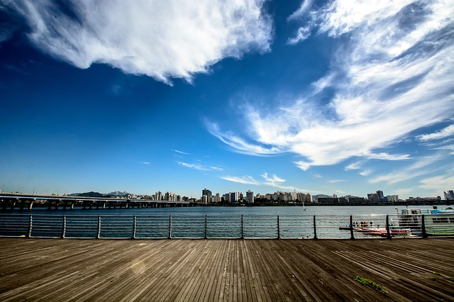
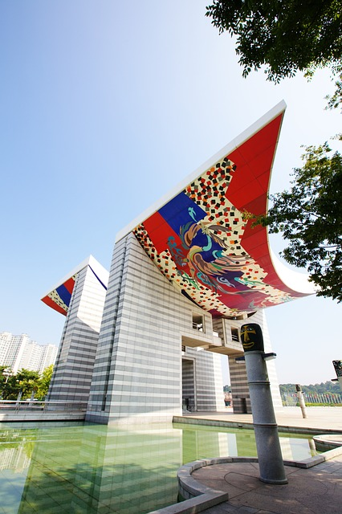
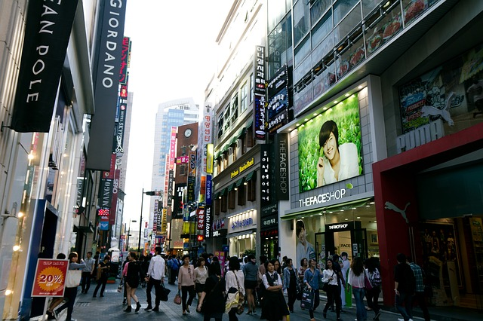
8과 서울에서 [In Seoul]

Slide 3

Conversation 1 | New Words
NOUN
가운데 the middle, the center
건너편 the other side
교회 church
꽃집 flower shop
동네 neighborhood
슈퍼 supermarket
약국 drugstore
지도 map
쪽 side, direction
초등학교 elementary school
테니스장 tennis court
COUNTER
군데 place, spot
번 number
SUFFIX
~지요? isn’t it (seeking agreement)
PRONOUN
여기 here
거기 there
저기 over there
VERB
내리다(내리세요) to get off
타다(타고) to get in/on
ADJECTIVE
깨끗하다 to be clean
따뜻하다(따뜻해요) to be warm
조용하다 to be quiet
PRE-NOUN
여러 many, several
이 this
그 that
저 that (over there)
Notes:
맑은 고딕 바꾸기

Slide 4
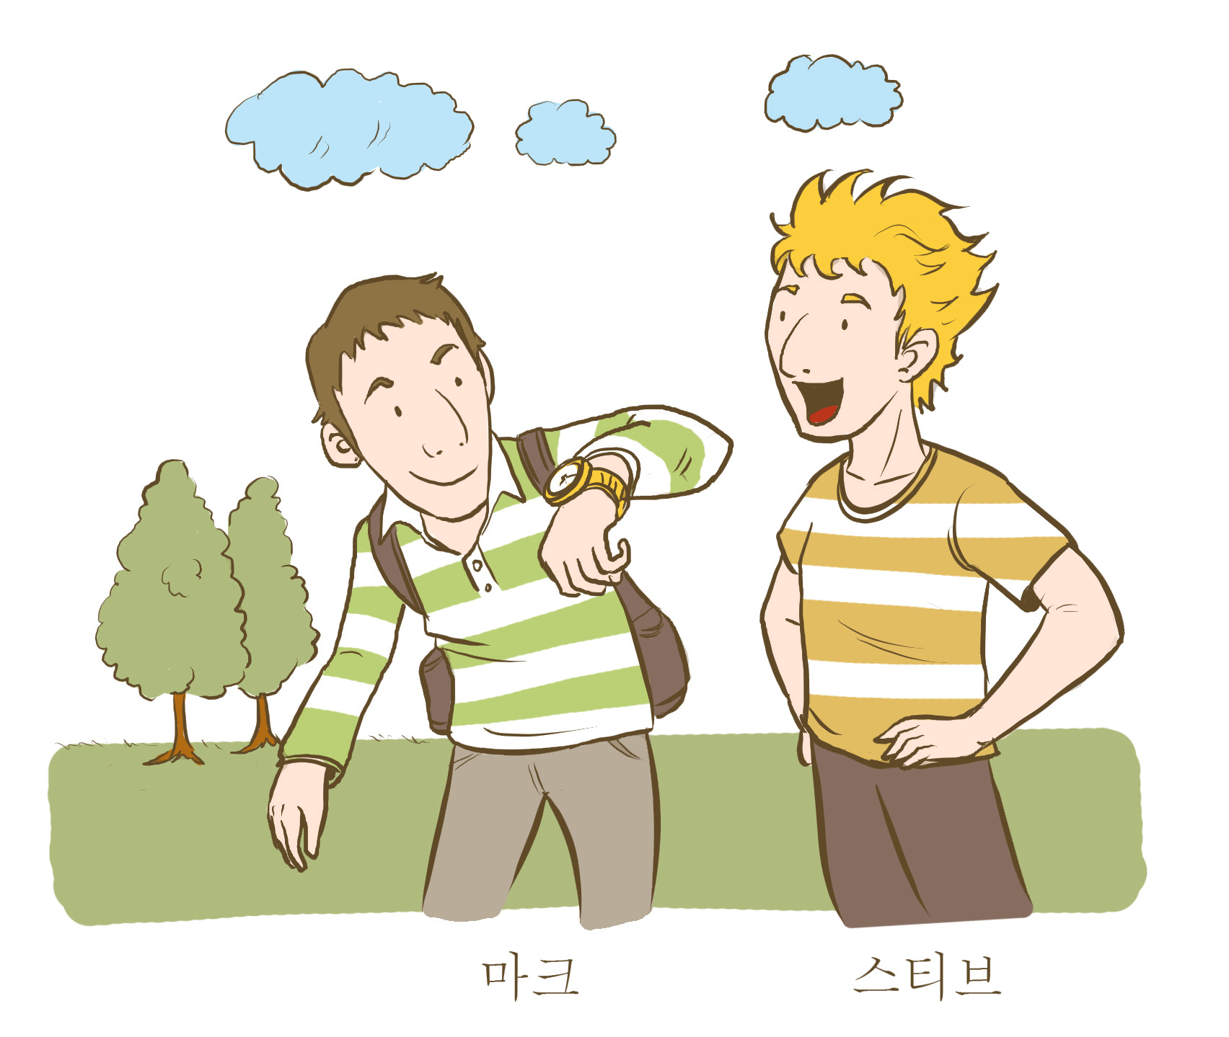
Conversation 1 | 서울 날씨가 참 좋지요?
스티브: 마크 씨, 서울 날씨가 참 좋지요?
마크: 네, 아주 따뜻해요. 저는 서울의 봄 날씨를 아주 좋아해요.
스티브: 저도 그래요. 그런데 마크 씨, 이번 일요일에 시간 있어요?
마크: 네, 괜찮아요. 왜요?
스티브: 저하고 같이 광화문광장에 가요.
마크: 좋아요. 몇 시에 만나요?
스티브: 3시에 광화문광장에서 만나요.
마크: 참, 여기서 광화문까지 어떻게 가요?
스티브: 162번 버스를 타고 서점 앞에서 내리세요.
광화문광장은 서점 건너편에 있어요.

Slide 5
Conversation 1 | 서울 날씨가 참 좋지요?
스티브: 마크 씨,
마크: 네,.
스티브: 저도
마크: 네,
스티브: 저하고.
마크: 좋아요
스티브: 3시에.
마크: 참,
스티브: 162번

Slide 6
Conversation 1 | New Words 들어보세요
NOUN
가운데 the middle, the center
건너편 the other side
교회 church
꽃집 flower shop
동네 neighborhood
슈퍼 supermarket
약국 drugstore
지도 map
쪽 side, direction
초등학교 elementary school
테니스장 tennis court
COUNTER
군데 place, spot
번 number
SUFFIX
~지요? isn’t it (seeking agreement)
PRONOUN
여기 here
거기 there
저기 over there
VERB
내리다(내리세요) to get off
타다(타고) to get in/on
ADJECTIVE
깨끗하다 to be clean
따뜻하다(따뜻해요) to be warm
조용하다 to be quiet
PRE-NOUN
여러 many, several
이 this
그 that (the)
저 that (over there)
Notes:
맑은 고딕 바꾸기

Slide 7
Conversation 1 | New Words 따라 해보세요
NOUN
가운데 the middle, the center
건너편 the other side
교회 church
꽃집 flower shop
동네 neighborhood
슈퍼 supermarket
약국 drugstore
지도 map
쪽 side, direction
초등학교 elementary school
테니스장 tennis court
COUNTER
군데 place, spot
번 number
SUFFIX
~지요? isn’t it (seeking agreement)
Notes:
맑은 고딕 바꾸기

Slide 8
Conversation 1 | New Words 따라 해보세요
PRONOUN
여기 here
거기 there
저기 over there
VERB
내리다(내리세요) to get off
타다(타고) to get in/on
ADJECTIVE
깨끗하다 (깨끗해요) to be clean
따뜻하다(따뜻해요) to be warm
조용하다(조용해요) to be quiet
PRE-NOUN
여러 many, several
이 this
그 that (the)
저 that (over there)
Notes:
맑은 고딕 바꾸기

Slide 9
Conversation 1 | 서울 날씨가 참 좋지요? (들어보세요)
스티브: 마크 씨,
마크: 네,
스티브: 저
마크: 네,
스티브: 저
마크: 좋
스티브: 3시
마크: 참
스티브: 162번
광

Slide 10
Conversation 1 | 서울 날씨가 참 좋지요? (다시 들어보세요_
스티브: 마크 씨, 서울 날씨가 참 좋지요?
마크: 네, 아주 따뜻해요. 저는 서울의 봄 날씨를 아주 좋아해요.
스티브: 저도 그래요. 그런데 마크 씨, 이번 일요일에 시간 있어요?
마크: 네, 괜찮아요. 왜요?
스티브: 저하고 같이 광화문광장에 가요.
마크: 좋아요. 몇 시에 만나요?
스티브: 3시에 광화문광장에서 만나요.
마크: 참, 여기서 광화문까지 어떻게 가요?
스티브: 162번 버스를 타고 서점 앞에서 내리세요.
광화문광장은 서점 건너편에 있어요.

Slide 11
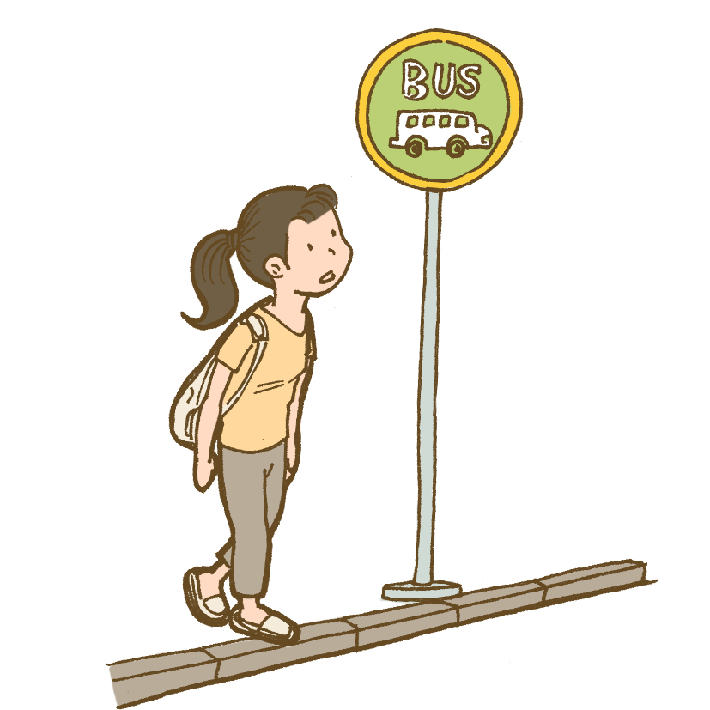
Conversation 1 | New Expressions
여기서 is a contracted form of 여기에서
(여기‘here’ + 에서 ‘at’).
The particle 에서 is often contracted to 서 as in 여기에서 -> 여기서,
거기에서 -> 거기서,
어디에서 -> 어디서
여기서 광화문까지 어떻게 가요?

Slide 12
Conversation 1 | New Expressions
여기에서 -> 여기서
여러분, 우리 어디에 있어요?
어디서 한국어 공부해요?

Slide 13
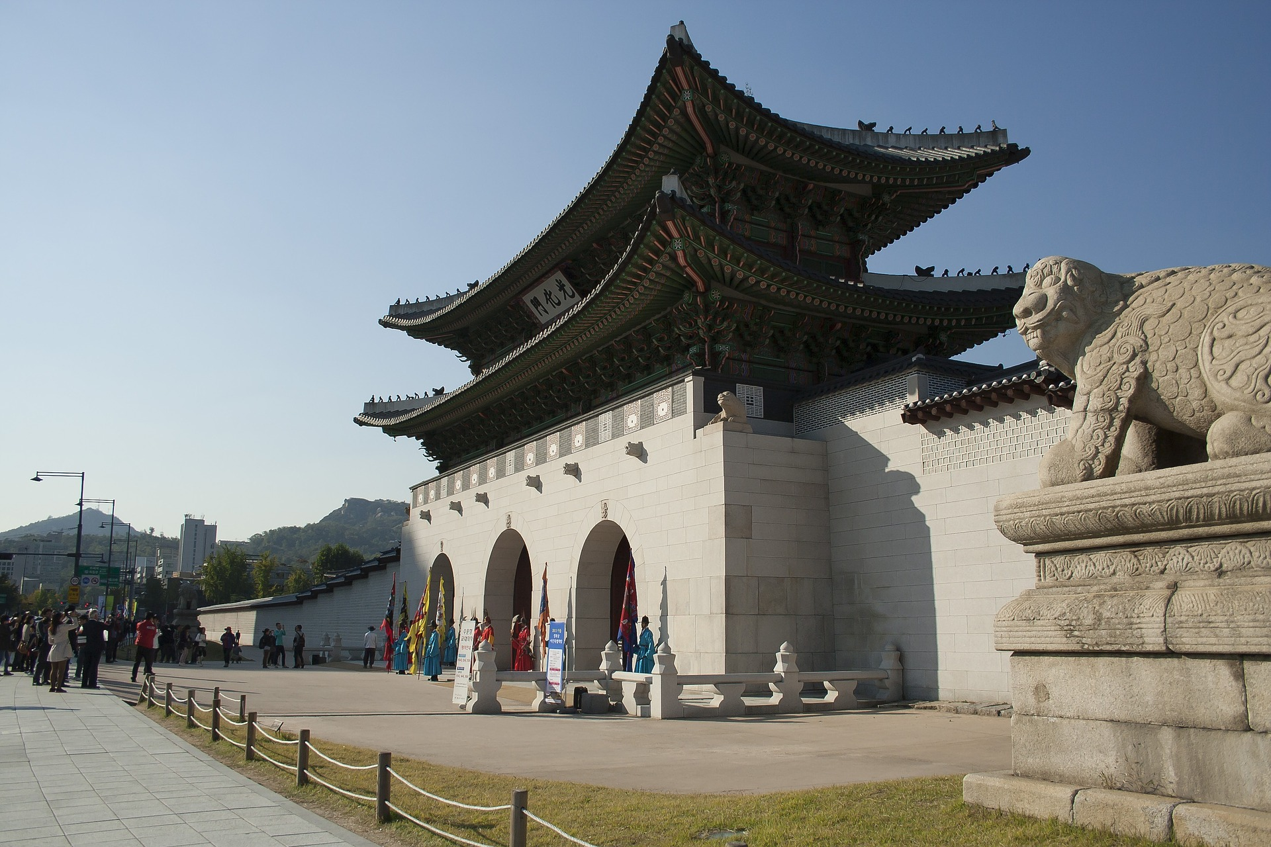
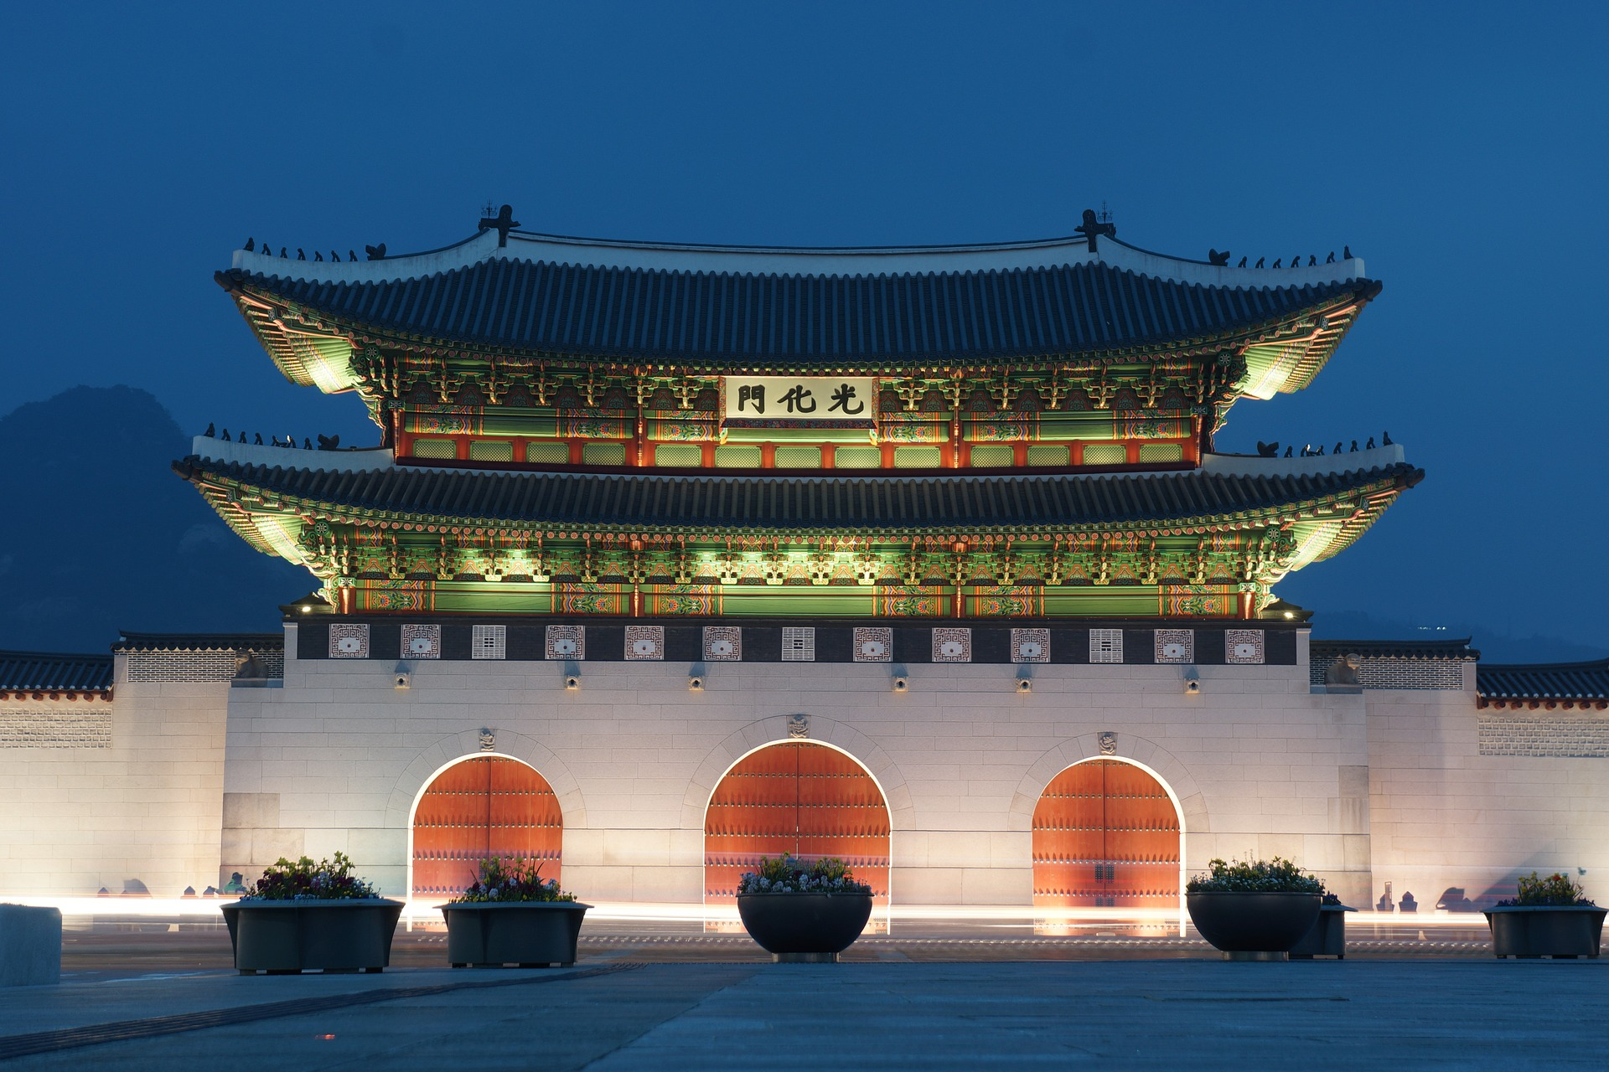
Conversation 1 | New Expressions
광화문 광장 (The Kwanghwamun Plaza)
광화문 is the main gate of 경복궁, which was built in1399. The municipal government launched the project with an aim to build a signature landmark for Seoul, and as a result, 광화문 Kwanghwmun 광장 Plaza opened to the public on August of 2009.

Slide 14
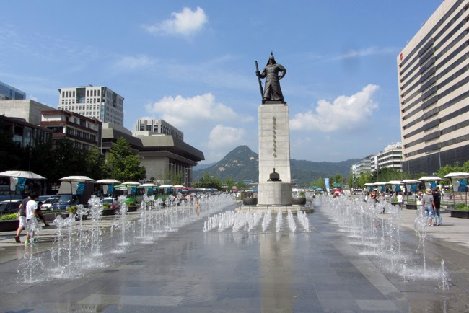
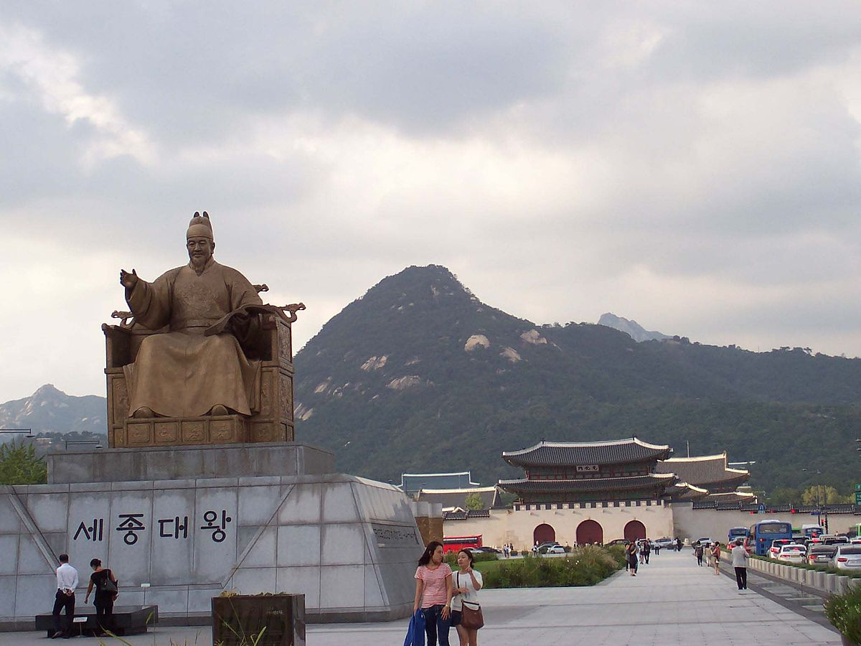
광화문 광장 (The Kwanghwamun Plaza)
Youtube Expedia Published on Sep 12, 2017 https://www.youtube.com/watch?v=sr3O7ArQTYY
2:20 – 2:40
ARIRANG CULTURE Published on Oct 5, 2014 https://www.youtube.com/watch?v=Scfx-qGasqU
처음부터 – 1:13까지만.
광화문 총체적 설명 https://www.youtube.com/watch?v=ehxaL6NgfTU

Slide 15
Conversation 1 | 서울 날씨가 참 좋지요?
스티브: 마크 씨, 서울 날씨가 참 좋지요?
마크: 네, 아주 따뜻해요. 저는 서울의 봄 날씨를 아주 좋아해요.
스티브: 저도 그래요. 그런데 마크 씨, 이번 일요일에 시간 있어요?
마크: 네, 괜찮아요. 왜요?
스티브: 저하고 같이 광화문광장에 가요.
마크: 좋아요. 몇 시에 만나요?
스티브: 3시에 광화문광장에서 만나요.
마크: 참, 여기서 광화문까지 어떻게 가요?
스티브: 162번 버스를 타고 서점 앞에서 내리세요.
광화문광장은 서점 건너편에 있어요.

Slide 16
G8.1 | Seeking agreement: ~지요? ‘is that right’ or ‘... isn’t it?’
~지요? is a request for confirmation or agreement about what the speaker believes to be true. The English equivalent is ‘is that right’ or ‘... isn’t it?’
스티브: 마크 씨, 서울 날씨가 참 좋지요?
마크: 네, 아주 따뜻해요.
Mark, the weather in Seoul is nice, isn’t it?
Yes, it’s very warm.
좋다 + ~지요
좋+ ~지요
좋지요

Slide 17
G8.1 | Seeking agreement: ~지요?
A: 내일 단어 시험 있어요?
B: 네, 있어요.
A: 내일 단어 시험 있지요?
B: 네, 있어요.
General question
Seeking agreement
[In colloquial speech]
좋다 + ~지요
좋+ ~지요
좋지요
좋죠

Slide 18
G8.1 | Seeking agreement: ~지요?
Conjugation
Dictionary form stem
+~지요
이다
있다
타다
먹다
이지요
있지요
타지요
먹지요
와요 (present: 오다)
왔어요 (past)
올 거예요 (future)
오지요
왔지요
올 거지요
Tense

Slide 19
G8.1 | Seeking agreement: ~지요?
Dictionary form stem
+~지요
Tense
C 이에요 or V 예요 (present: 이다)
C 이었어요 or V 였어요 (past)
일 거예요 (future)
이지요 or 지요
이었지요 or 였지요
일 거지요
저는 선생님이에요. Q: 저는 선생님이지요?
(last week) Q: 저는 선생님이었지요?
(next week) Q: 저는 선생님일 거지요?

Slide 20
G8.3 | Seeking agreement: ~지요?
Conjugation practice
이다
있다
타다
먹다
하다
재미있다
맛있다
살다
<연습 Practice>
말해보세요
그리고
공책에
써보세요

Slide 21
G8.3 | Seeking agreement: ~지요?
Conjugation practice
이다
있다
타다
먹다
하다
재미있다
맛있다
살다
이지요
있지요
타지요
읽지요
하지요
재미있지요
맛있지요
살지요

Slide 22
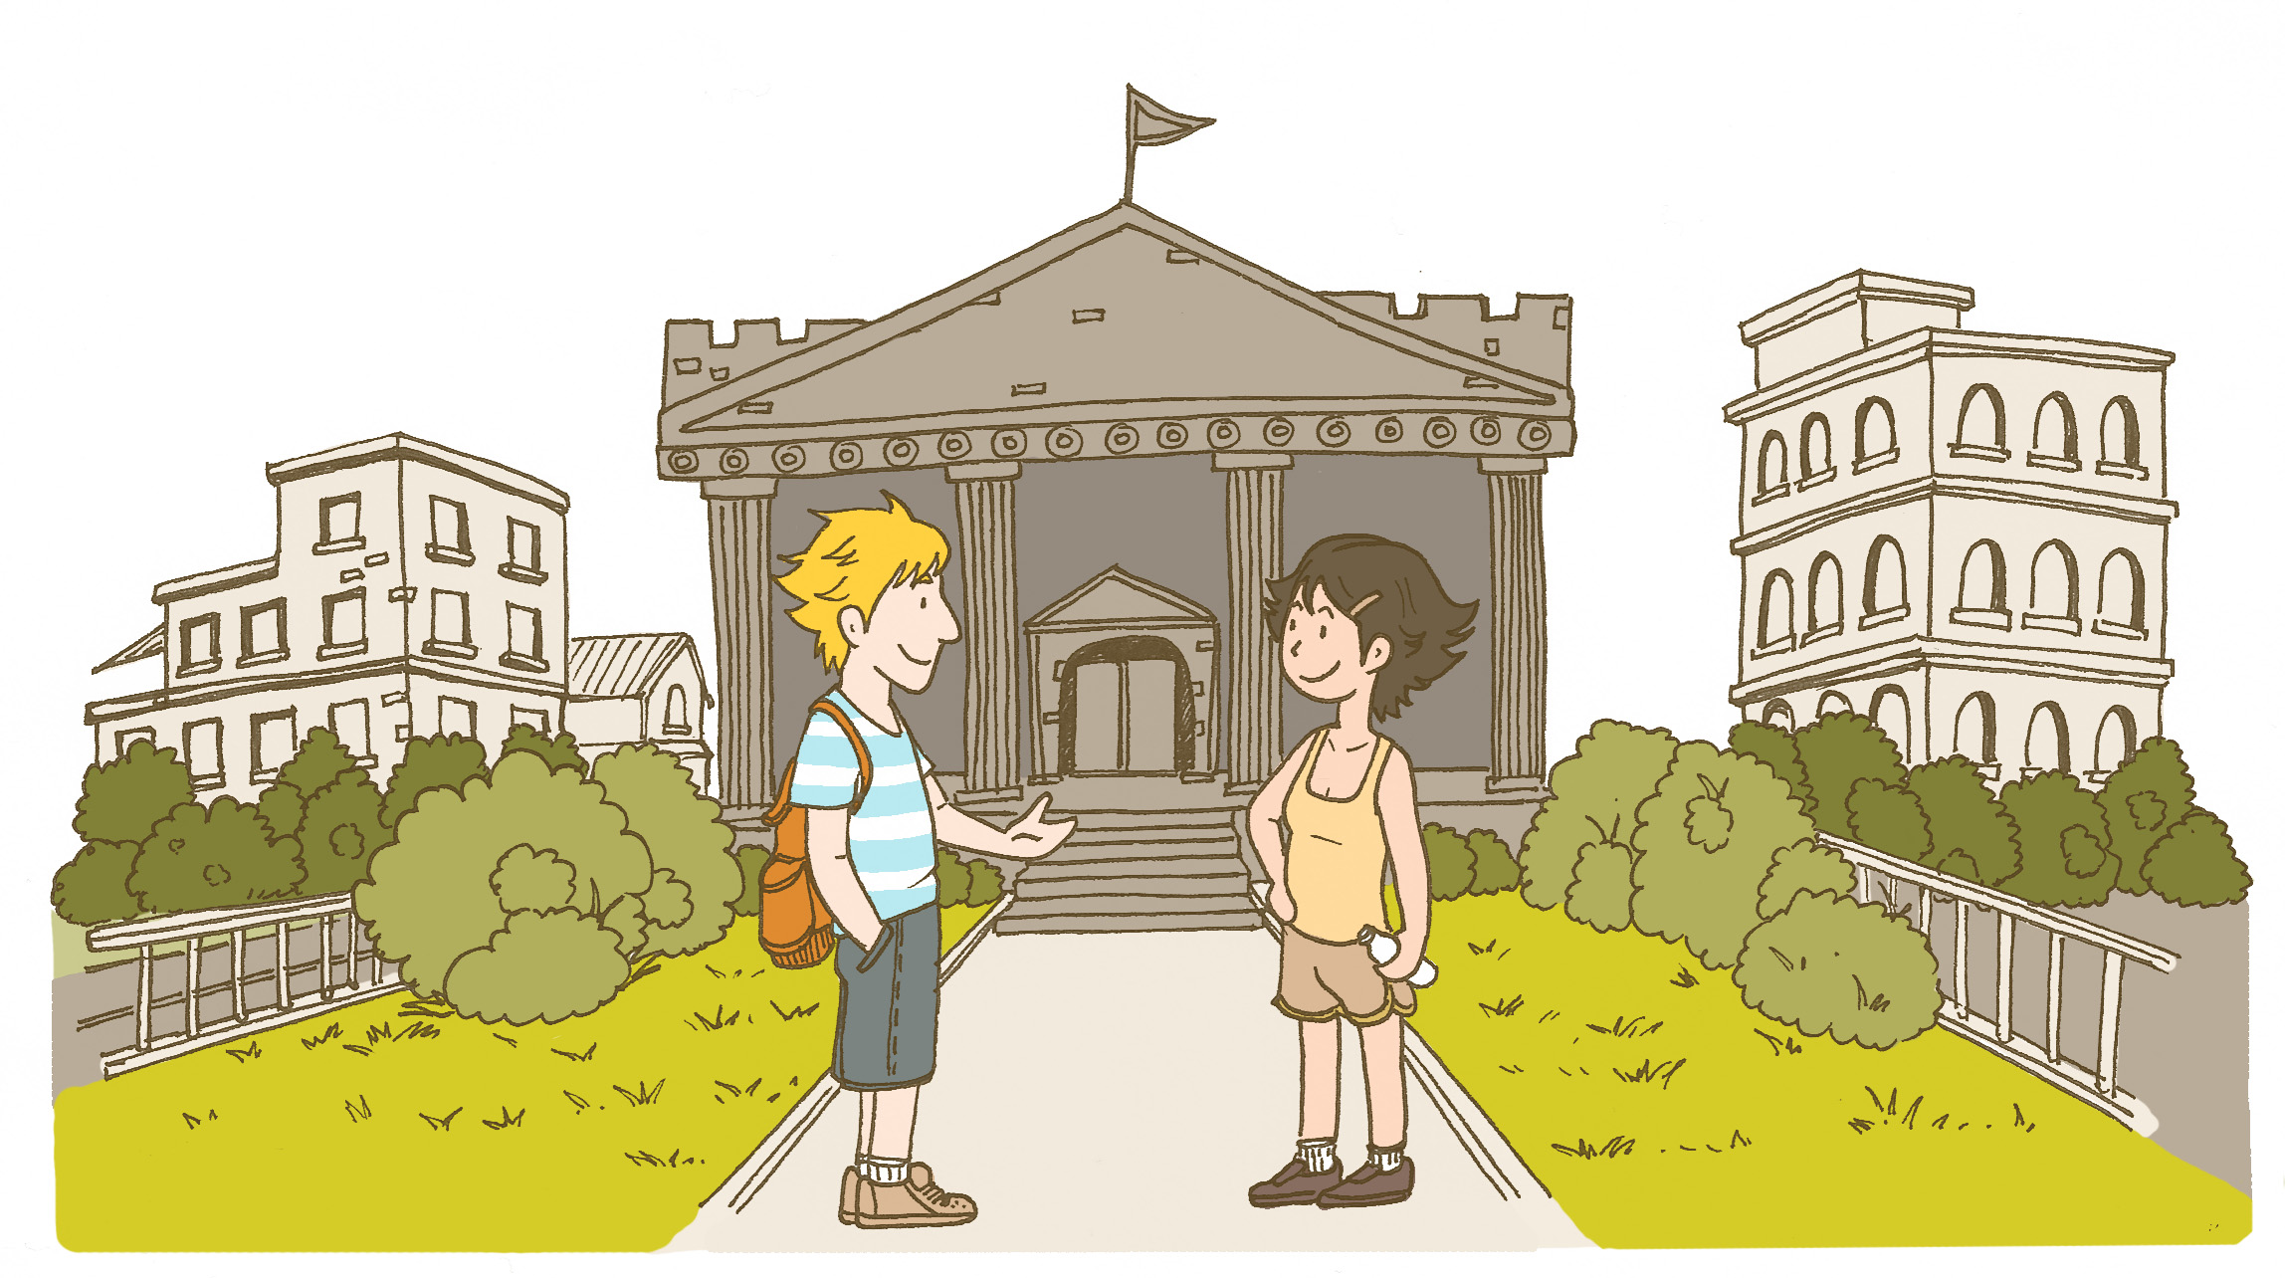
G8.1 | Seeking agreement: ~지요?
했지요
A: 공부 많이 _______?
B: 네, 많이 했어요.
A: 기숙사에서 _______?
B: 네, 기숙사에서 살아요.
살지요

Slide 23
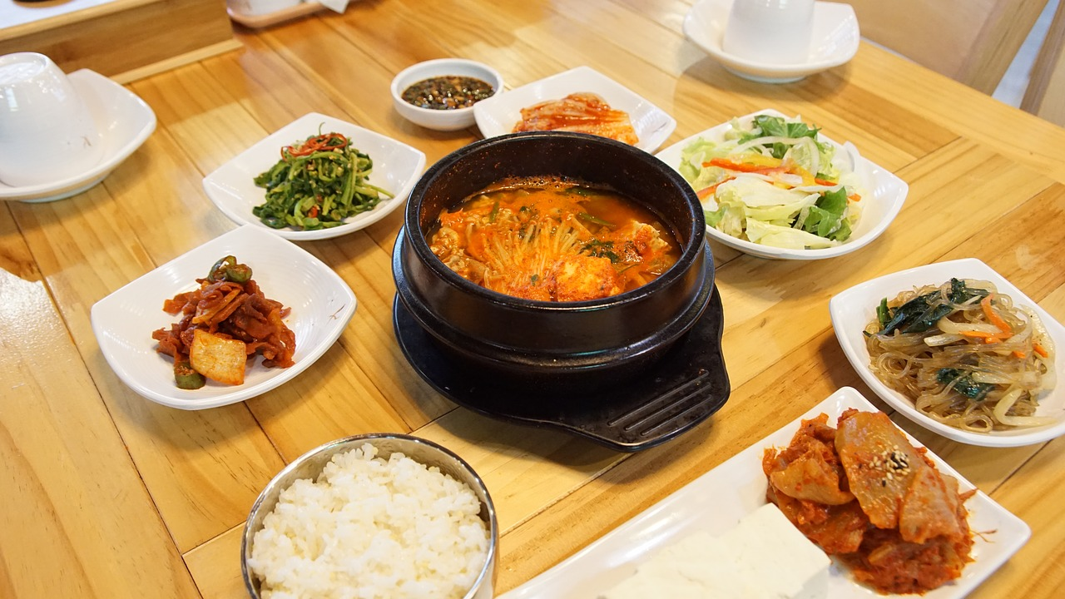
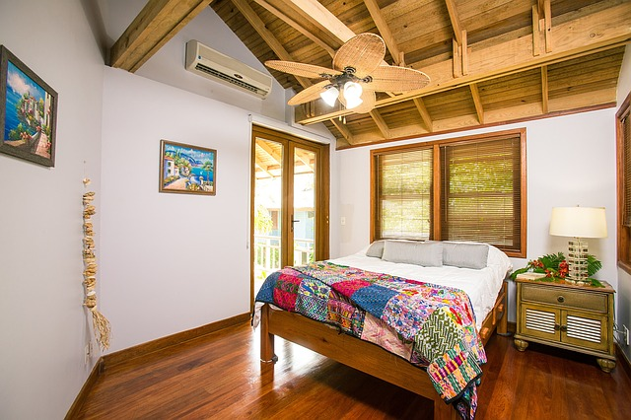
G8.1 | Seeking agreement: ~지요?
같이 연습해요! (Let’s practice!)
A: 저는 한국 식당에 자주 가요.
B: Korean food is delicious, isn’t it?
B: 한국 음식이 맛있지요?
A: 방이 참 깨끗해요.
B: You cleaned your room, didn’t you?
B: (방을) 청소했지요?

Slide 24

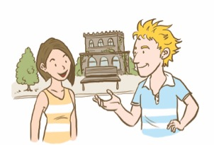

Lesson 4 Conversation 1 | 동생이 두 명 있어요.
소피아: 스티브 씨, 집이 어디예요?
스티브: 보스톤이에요. 아버지하고 어머니가 보스톤에 계세요.
소피아 씨 부모님은 어디 계세요?
소피아: 홍콩에 계세요. 오빠하고 동생도 홍콩에 있어요.
오빠는 대학원생이에요. 그리고 동생은 지금 고등학생이에요.
스티브: 남동생이에요, 여동생이에요?
소피아: 여동생이에요. 스티브 씨도 동생 있어요?
스티브: 네, 여동생 한 명하고 남동생 두 명이 있어요.

Slide 25
여러분께,
질문 있어요!
Lesson 4 Conversation 1 | 동생이 두 명 있어요.
소피아: 스티브 씨, 집이 어디예요?
스티브: 보스톤이에요. 아버지하고 어머니가 보스톤에 계세요.
소피아 씨 부모님은 어디 계세요?
소피아: 홍콩에 계세요. 오빠하고 동생도 홍콩에 있어요.
오빠는 대학원생이에요. 그리고 동생은 지금 고등학생이에요.
스티브: 남동생이에요, 여동생이에요?
소피아: 여동생이에요. 스티브 씨도 동생 있어요?
스티브: 네, 여동생 한 명하고 남동생 두 명이 있어요.
Now I have a question for you:
Q 1. 스티브 씨, 집이 보스톤 이지요?
네.

Slide 26

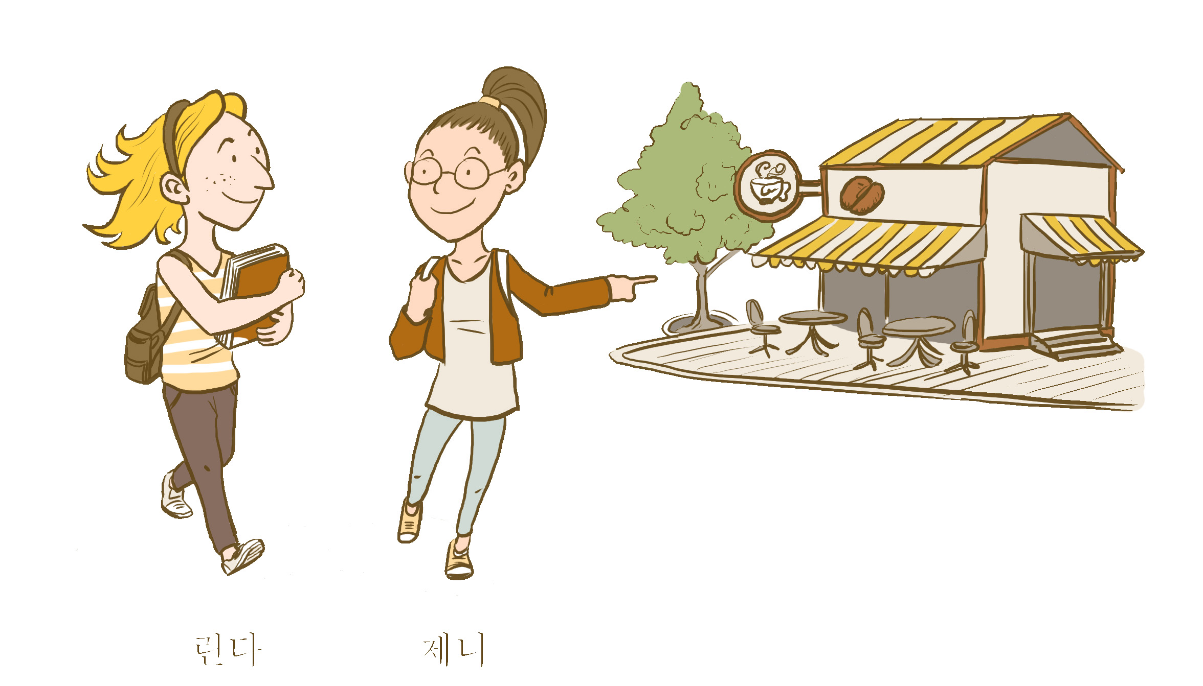
Lesson 5 Conversation 1 | 서점에서 친구를 만나요.
제니: 리사 씨, 안녕하세요?
리사: 어, 제니 씨, 오래간만이에요.
제니: 네, 오래간만이에요.
그런데 어디 가세요?
리사: 커피숍에 가요.
제니 씨는 어디 가세요?
제니: 저는 서점에 가요.
친구가 학교 앞 서점에서 일을 해요.
리사: 아, 그래요? 그럼, 내일 학교에서 봐요.
제니: 네, 안녕히 가세요.`

Slide 27
뭘 바꿀 수 있어요?
Lesson 5 Conversation 1 | 서점에서 친구를 만나요.
제니: 리사 씨, 안녕하세요?
리사: 어, 제니 씨, 오래간만이에요.
제니: 네, 오래간만이에요.
그런데 어디 가세요?
리사: 커피숍에 가요.
제니 씨는 어디 가세요?
제니: 저는 서점에 가요.
친구가 학교 앞 서점에서 일을 해요.
리사: 아, 그래요? 그럼, 내일 학교에서 봐요.
제니: 네, 안녕히 가세요.`

Slide 28
이렇게 바꿀 수 있어요.
Lesson 5 Conversation 1 | 서점에서 친구를 만나요.
->안녕하시지요 -> 죠
제니: 리사 씨, 안녕하세요?
리사: 어, 제니 씨, 오래간만이에요.
제니: 네, 오래간만이에요.
그런데 어디 가세요?
리사: 커피숍에 가요.
제니 씨는 어디 가세요?
제니: 저는 서점에 가요.
친구가 학교 앞 서점에서 일을 해요.
리사: 아, 그래요? 그럼, 내일 학교에서 봐(보아)요.
제니: 네, 안녕히 가세요.
->오래간만이지요. ->죠
->보지요 -> 죠

Slide 29

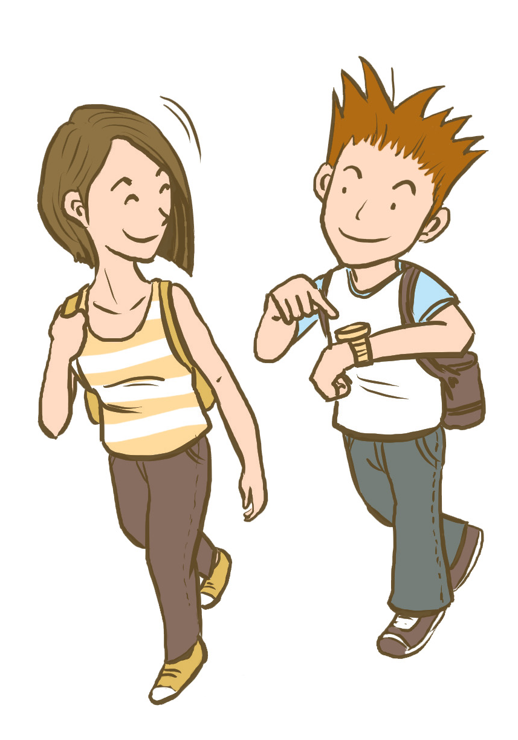
Lesson 5 Conversation 2 | 선물 사러 백화점에 가요.
뭘 바꿀 수 있어요?
소피아: 마이클 씨, 오늘 뭐 하세요?
마이클: 친구 생일 선물 사러 백화점에 가요.
소피아: 친구 생일이 언제예요?
마이클: 이번 토요일이에요. 소피아씨는 오늘 뭐 하세요?
소피아: 저는 오전에 수업 들으러 학교에 가요.
마이클: 수업이 몇 시에 있어요?
소피아: 10시에 있어요.
마이클: 그럼, 오후에 저하고 같이 백화점에 가요.
소피아: 네, 좋아요.
마이클: 3시 30분 괜찮아요?
소피아: 네, 괜찮아요.

Slide 30
Lesson 5 Conversation 2 | 선물 사러 백화점에 가요.
이렇게 바꿀 수 있어요.
소피아: 마이클 씨, 오늘 뭐 하세요?
마이클: 친구 생일 선물 사러 백화점에 가요.
소피아: 친구 생일이 언제예요?
마이클: 이번 토요일이에요. 소피아씨는 오늘 뭐 하세요?
소피아: 저는 오전에 수업 들으러 학교에 가요.
마이클: 수업이 몇 시에 있어요?
소피아: 10시에 있어요.
마이클: 그럼, 오후에 저하고 같이 백화점에 가요.
소피아: 네, 좋아요.
마이클: 3시 30분 괜찮아요?
소피아: 네, 괜찮아요.
->괜찮지요 -> 괜찮죠?

Slide 31

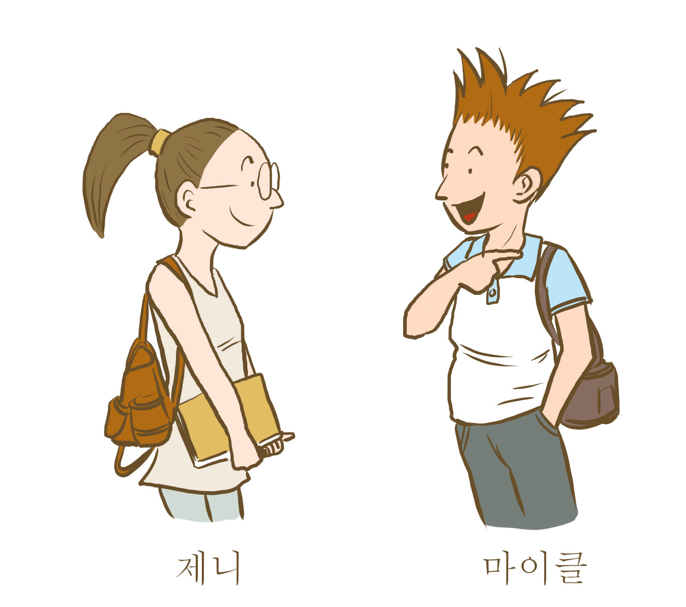
Lesson 6 Conversation 1 | 차로 한 시간쯤 걸려요.
마이클: 제니 씨, 어디 살아요?
제니: 한인타운에 살아요.
마이클: 집에서 학교까지 얼마나 걸려요?
제니: 차로 한 시간쯤 걸려요. 마이클 씨도 집에서 학교까지 멀어요?
마이클: 아니요, 아주 가까워요. 저는 학교 앞 아파트에 살아요.
보통 걸어서 10분 걸려요.

Slide 32
여러분께,
질문 있어요!
Lesson 6 Conversation 1 | 차로 한 시간쯤 걸려요.
마이클: 제니 씨, 어디 살아요?
제니: 한인타운에 살아요.
마이클: 집에서 학교까지 얼마나 걸려요?
제니: 차로 한 시간쯤 걸려요. 마이클 씨도 집에서 학교까지 멀어요?
마이클: 아니요, 아주 가까워요. 저는 학교 앞 아파트에 살아요.
보통 걸어서 10분 걸려요.
Now I have some questions for you:
Q 1. 제니 씨는 한인타운에 살지요?
Q 2. 마이클 씨 집은 학교에서 아주 가깝지요?
네
네

Slide 33

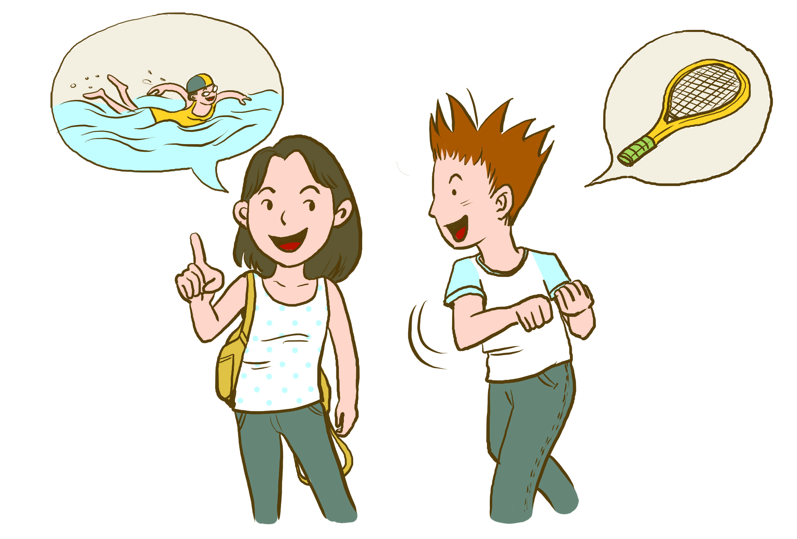
뭘 바꿀 수 있어요?
Lesson 6 Conversation 2 | 어제 뭐 했어요?
마이클: 유미 씨, 어제 오후에 뭐 했어요?
유미: 학교 수영장에서 수영했어요.
마이클 씨는 뭐 했어요?
마이클: 친구하고 같이 테니스 쳤어요.
유미: 아, 제니하고 쳤어요?
마이클: 아니요, 제니는 테니스 안 좋아해요.
유미 씨는 테니스 좋아해요?
유미: 네, 그런데 잘 못 쳐요.

Slide 34
Lesson 6 Conversation 2 | 어제 뭐 했어요?
이렇게 바꿀 수 있어요.
마이클: 유미 씨, 어제 오후에 뭐 했어요?
유미: 학교 수영장에서 수영했어요.
마이클 씨는 뭐 했어요?
마이클: 친구하고 같이 테니스 쳤어요.
유미: 아, 제니하고 쳤어요?
마이클: 아니요, 제니는 테니스 안 좋아해요.
유미 씨는 테니스 좋아해요?
유미: 네, 그런데 잘 못 쳐요.
->쳤죠?

Slide 35
여러분께,
질문 있어요!
Lesson 6 Conversation 2 | 어제 뭐 했어요?
마이클: 유미 씨, 어제 오후에 뭐 했어요?
유미: 학교 수영장에서 수영했어요. 마이클 씨는 뭐 했어요?
마이클: 친구하고 같이 테니스 쳤어요.
유미: 아, 제니하고 쳤어요?
마이클: 아니요, 제니는 테니스 안 좋아해요.
유미 씨는 테니스 좋아해요?
유미: 네, 그런데 잘 못 쳐요.
Now I have some questions to you:
Q 1. 제니 씨는 어제 테니스 쳤죠?
Q 2. 유미 씨는 테니스 좋아하죠?
아니요.
네, 그런데 잘 못 쳐요.

Slide 36


Seeking Agreement: -지요?
Lesson 7. C. 1 | 친구하고 영화 볼 거예요.
2 | 파티에 안 갈 거예요?
1. With your classmates, make two questions and answers of seeking agreement using –지요?
Question 1. and Answer.
Question 2. and Answer.
2. We will ask the questions to the other group(s).

Slide 37

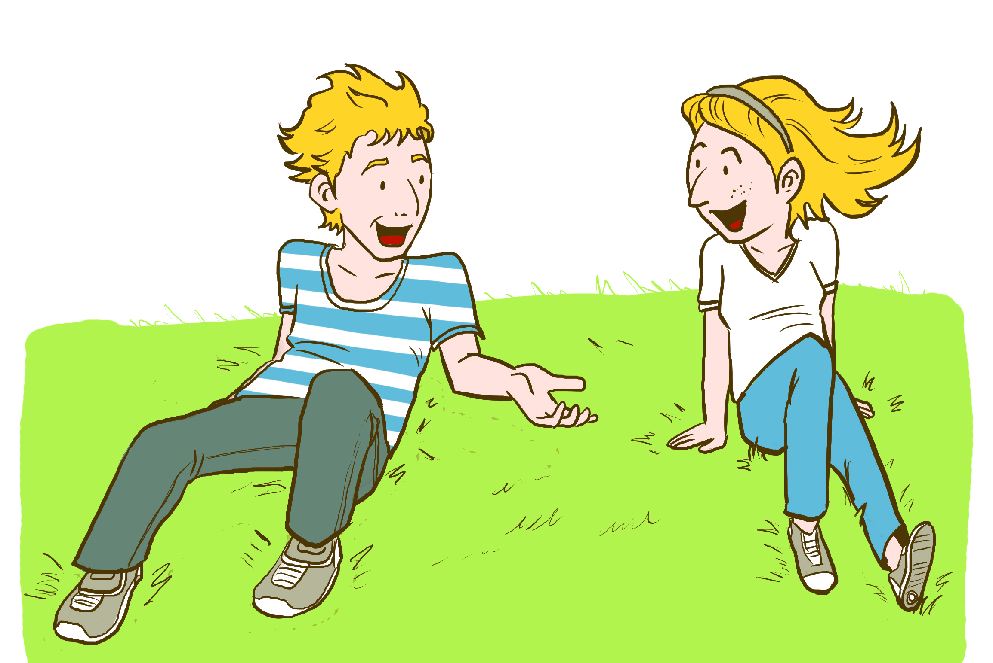
Lesson 7 Conversation 1 | 친구하고 영화 볼 거예요.
(Steve and Lisa talk about their weekend plans.)
스티브: 리사 씨, 어제 경제학 시험 잘 봤어요?
리사: 네, 잘 봤어요. 그런데 시험이 조금 어려웠어요.
참, 스티브 씨, 이번 주말에 약속 있으세요?
스티브: 아니요, 없어요.
리사: 저는 친구하고 영화 볼 거예요. 스티브 씨도 같이 가요.
스티브: 무슨 영화 볼 거예요?
리사: 액션 영화요.
스티브: 그럼 같이 가요. 보통 어느 극장에 자주 가세요?
리사: 브로드웨이 극장에 자주 가요.

Slide 38
질문 만들어 보세요!
Lesson 7 Conversation 1 | 친구하고 영화 볼 거예요.
(Steve and Lisa talk about their weekend plans.)
스티브: 리사 씨, 어제 경제학 시험 잘 봤어요?
리사: 네, 잘 봤어요. 그런데 시험이 조금 어려웠어요.
참, 스티브 씨, 이번 주말에 약속 있으세요?
스티브: 아니요, 없어요.
리사: 저는 친구하고 영화 볼 거예요. 스티브 씨도 같이 가요.
스티브: 무슨 영화 볼 거예요?
리사: 액션 영화요.
스티브: 그럼 같이 가요. 보통 어느 극장에 자주 가세요?
리사: 브로드웨이 극장에 자주 가요.
Make questions using -지요:
Q 1.
Q 2.

Slide 39

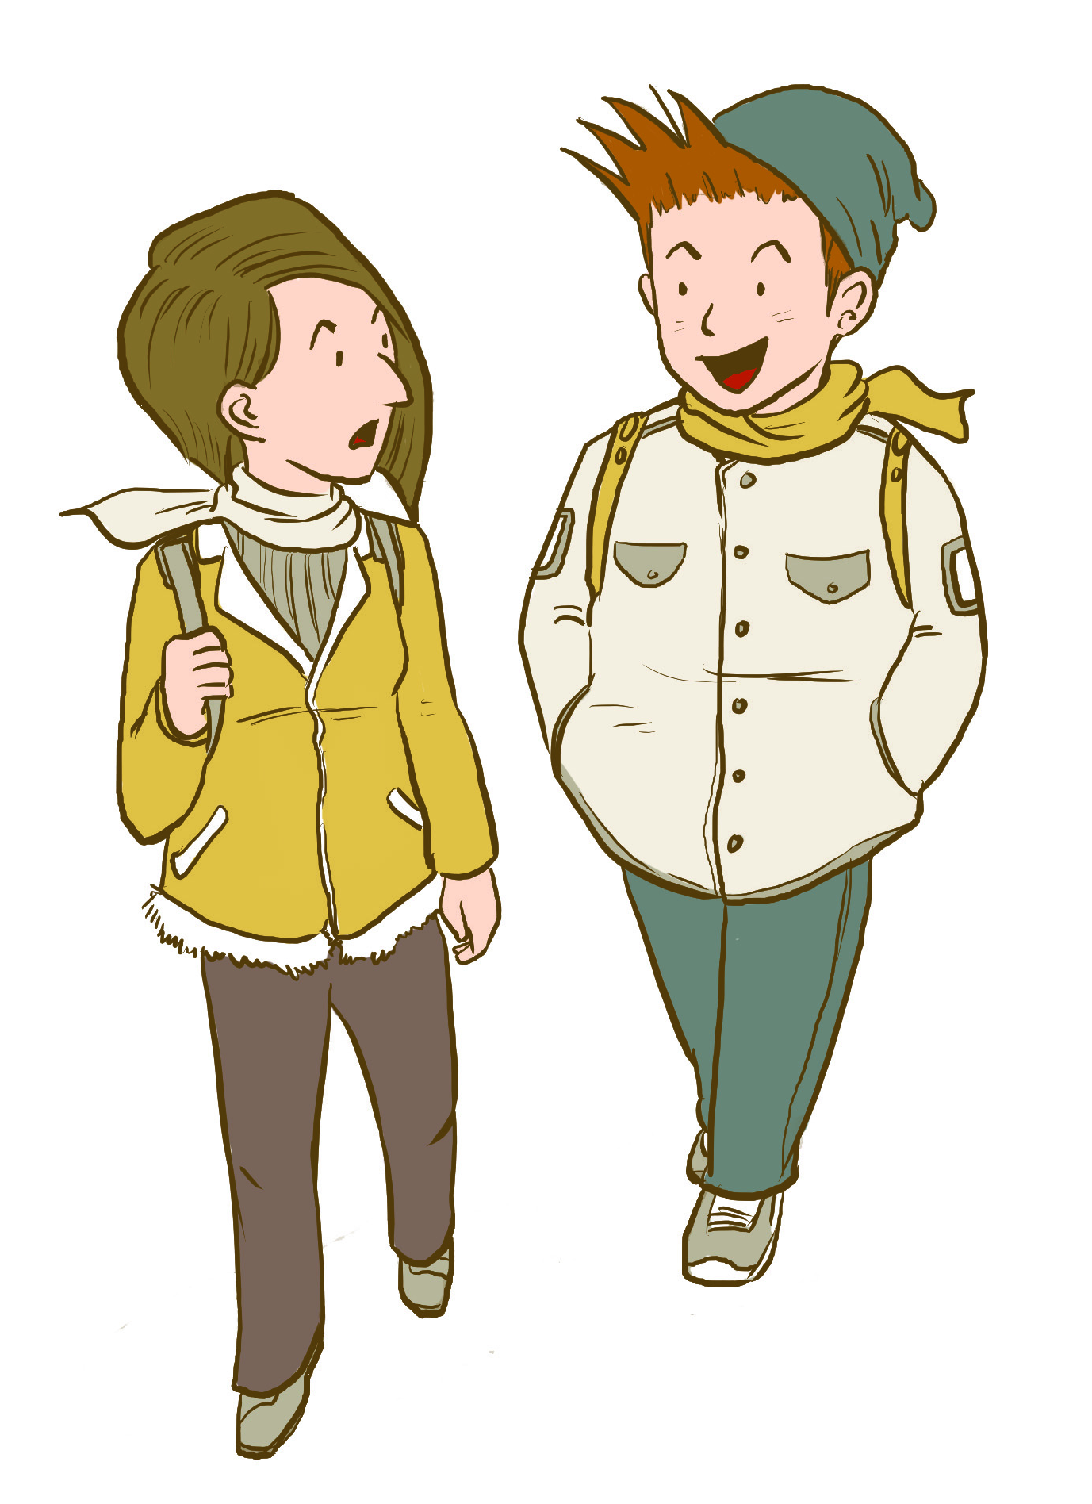
Lesson 7 Conversation 2 | 파티에 안 갈 거예요?
마이클: 소피아 씨, 다음 주말에 뭐 하세요?
소피아: 집에서 청소하고 음식 준비할 거예요.
마이클: 왜요?
소피아: 여동생이 뉴욕에서 와요.
마이클: 그럼, 크리스마스 파티에 안 갈 거예요?
소피아: 네, 아마 못 갈 거예요.
마이클: 동생을 자주 봐요?
소피아: 아니요, 자주 못 봐요.
그래서 오래간만에 이야기를 많이 할 거예요.
마이클: 아, 그래요? 그럼, 크리스마스 잘 보내세요.

Slide 40
질문 만들어 보세요!
Lesson 7 Conversation 2 | 파티에 안 갈 거예요?
마이클: 소피아 씨, 다음 주말에 뭐 하세요?
소피아: 집에서 청소하고 음식 준비할 거예요.
마이클: 왜요?
소피아: 여동생이 뉴욕에서 와요.
마이클: 그럼, 크리스마스 파티에 안 갈 거예요?
소피아: 네, 아마 못 갈 거예요.
마이클: 동생을 자주 봐요?
소피아: 아니요, 자주 못 봐요.
그래서 오래간만에 이야기를 많이 할 거예요.
마이클: 아, 그래요? 그럼, 크리스마스 잘 보내세요.

Slide 41
저도 여러분께,
질문 있어요!
Lesson 7 Conversation 2 | 파티에 안 갈 거예요?
마이클: 소피아 씨, 다음 주말에 뭐 하세요?
소피아: 집에서 청소하고 음식 준비할 거예요.
마이클: 왜요?
소피아: 여동생이 뉴욕에서 와요.
마이클: 그럼, 크리스마스 파티에 안 갈 거예요?
소피아: 네, 아마 못 갈 거예요.
마이클: 동생을 자주 봐요?
소피아: 아니요, 자주 못 봐요.
그래서 오래간만에 이야기를 많이 할 거예요.
마이클: 아, 그래요? 그럼, 크리스마스 잘 보내세요.
Now I have some questions for you:
다음 주말에,
Q 1. 소피아 씨 여동생이 뉴욕에서 오죠?
Q 2. 소피아 씨는 크리스마스 파티에 안 갈 거죠?
네.
네, 아마 못 갈 거예요.

Slide 42
G8.2 | Demonstrative expressions: 이/그/저
이, 그, and 저 indicate the physical or mental proximity of an item relative to the speaker and the listener.
이 + N
그 + N
저 + N
‘this N’ (near Speaker)
‘that N’ (near Listener)
‘that N over there’
(away from both S & L)

Slide 43
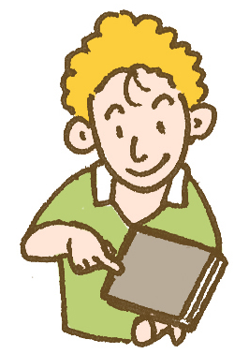
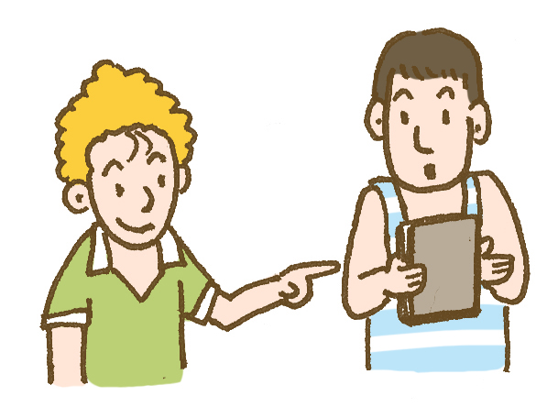
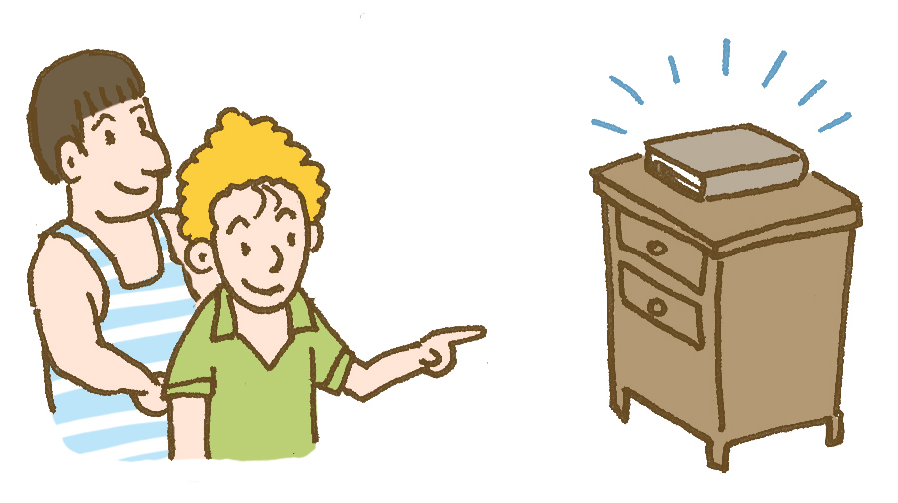
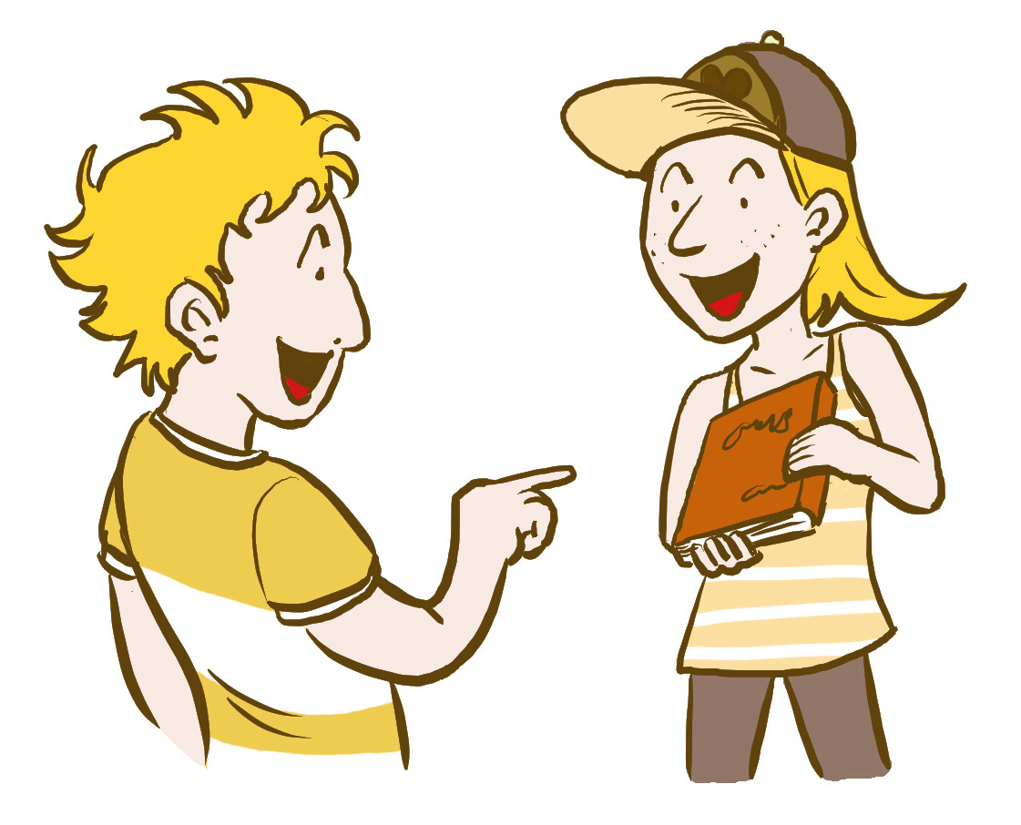
G8.2 | Demonstrative expressions: 이/그/저
이 책
그 책
저 책
마이클: 그 책은 뭐예요?
리사: 이 책은 경제학 교과서예요.

Slide 44
G8.2 | Demonstrative expressions: 이/그/저
When a thing is mentioned again in the same conversation, there is no need to repeat the noun, which can be replaced with 것/거 ‘thing’.
이것/거
그것/거
저것/거
‘this thing’ (near Speaker)
‘that thing’ (near Listener)
‘that thing over there’
(away from both S & L)

Slide 45
G8.2 | Demonstrative expressions: 이/그/저
Full form | Contracted form
이것/그것/저것 | 이거/그거/저거
이것/그것/저것 + 은 | 이건/그건/저건
이것/그것/저것 + 이 | 이게/그게/저게
이것/그것/저것 + 을 | 이걸/그걸/저걸
마이클: 그건 뭐예요?
리사: 이건 경제학 교과서예요.

Slide 46
G8.2 | Demonstrative expressions: 이/그/저
For places, 여기, 거기, or 저기 is used where 이, 그, and 저 are built into these expressions. The locative particle 에 is often omitted, but other particles should remain.
여기
거기
저기
‘here’ (near Speaker)
‘there’ (near Listener)
‘over there’
(away from both S & L)

Slide 47

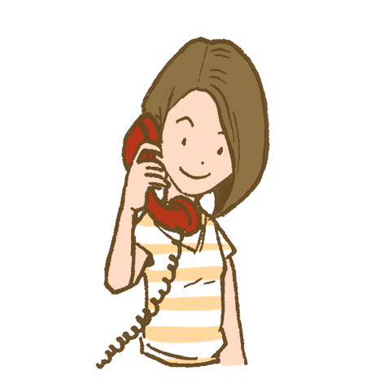
G8.2 | Demonstrative expressions: 이/그/저
Seneca
College
A: 여보세요. _________ o o 노 피자 지요?
B: 네.
A: _________ 세네카 대학교예요.
거기
여기

Slide 48
G8.2 | Demonstrative expressions: 이/그/저
Summary
 | 이 | 그 | 저
thing/object | 이 + N | 그 + N | 저 + N
person
direction
place
이 사람
그 사람
저 사람
이쪽
그쪽
저쪽
여기
거기
저기

